Slide 1

Instituto Politécnico da Guarda
Exploração e defesa de vulnerabilidades com utilização do Metasploit
Aluno: Bruno Ramos Nº 1010906
Curso: Engenharia Informática
Orientador: José Carlos Fonseca
9 de Setembro de 2016

Slide 2
Introdução
Um dos fatores mais importantes a ter em conta na informática, é a segurança.
Ciclo de vida de três vulnerabilidades:
XSS
SQLI
Buffer Overflow
Automatizar a exploração das vulnerabilidades (Metasploit).

Slide 3
Objetivos
Analise e exploração manual das vulnerabilidades
Desenvolvimento de módulos no Metasploit para a exploração das vulnerabilidades
Analise da extensão de danos que as referidas explorações poderão causar na vitima
Análise e propostas de proteção contra os ataques

Slide 4
Estado de Arte
XSS – Cross Site Scripting
Tipo de ataque que se baseia na injeção de script maliciosos em aplicações web.
As falhas são encontradas onde é feito o input.
SQLI – SQL Injection
Permite o acesso a informações presentes na base de dados.
Vulnerabilidade encontrada onde não é validado o input.
Permite ao atacante injetar queries SQL que são executadas na base de dados.
Buffer Overflow
Ocorre quando um programa recebe uma maior quantia de dados daquela que está pronto para receber.
O excesso de dados é armazenado em áreas de memoria próximas.

Slide 5
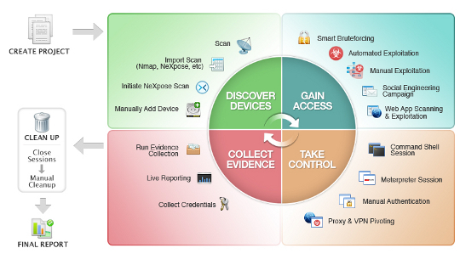
Metasploit
O Metasploit é uma framework open source
É organizada em módulos onde a sua programação é feita na linguagem Ruby.
Fornece ferramentas que ajudam no desenvolvimento de módulos, como mixins.
Grande biblioteca de payloads.

Slide 6
Estrutura dos módulos para o Metasploit
Função Initialize
Nome
Descrição
Informações de Payload
Datastore Options
Função Check
Função Exploit

Slide 7
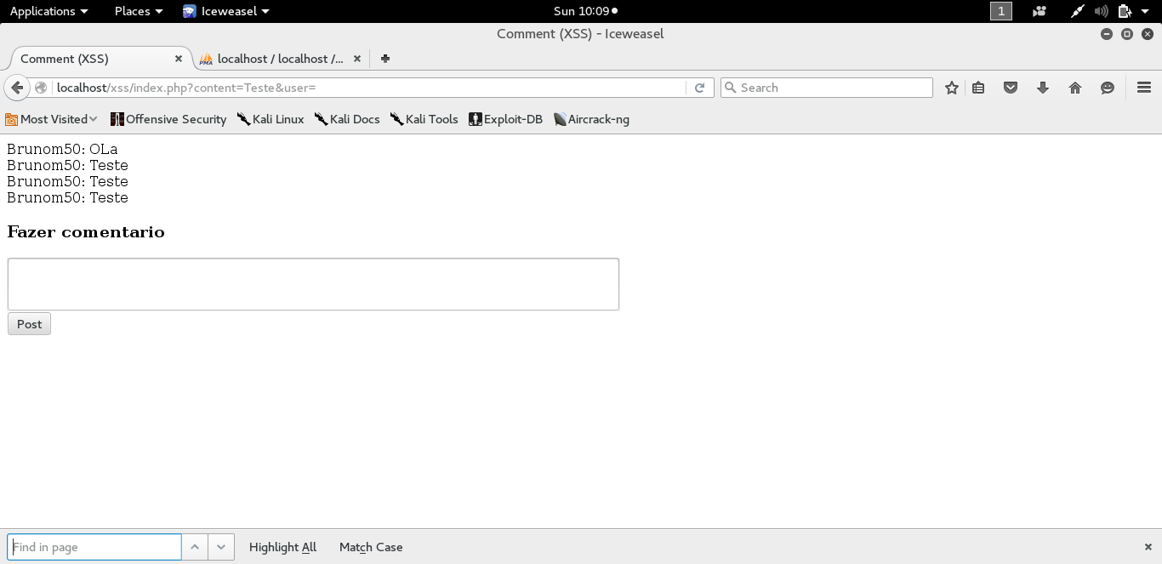
Modulo XSS Attack

Slide 8
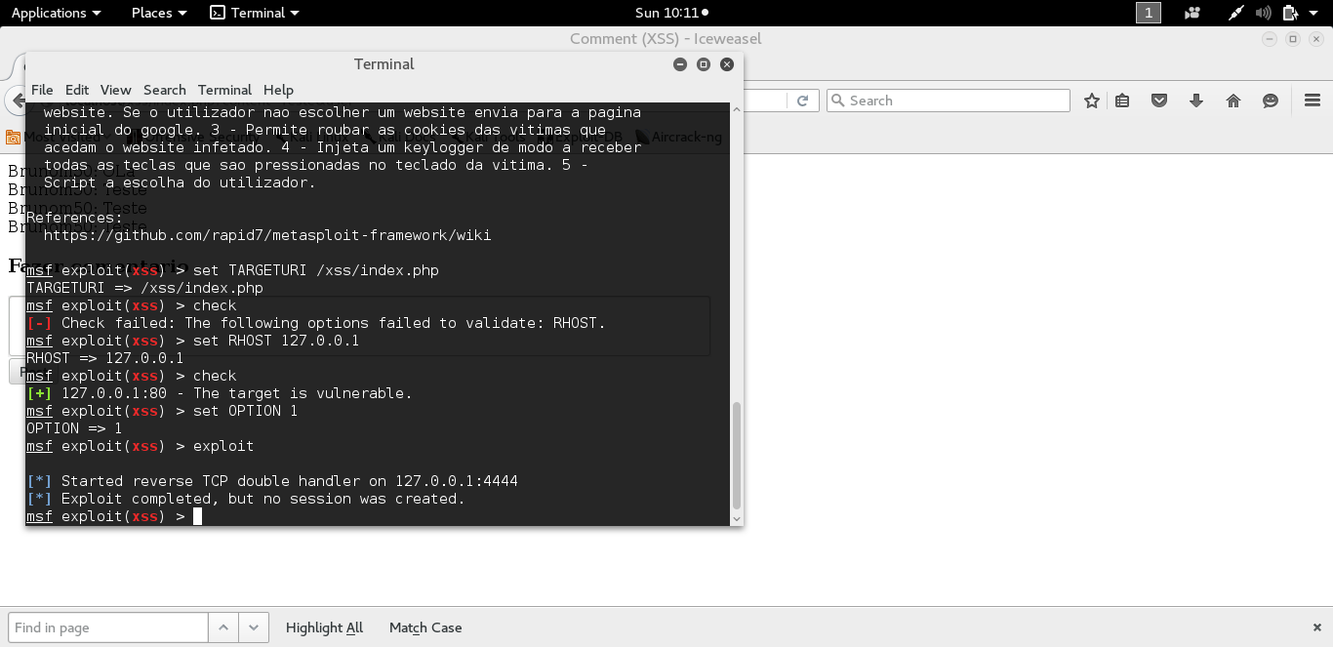

Slide 9
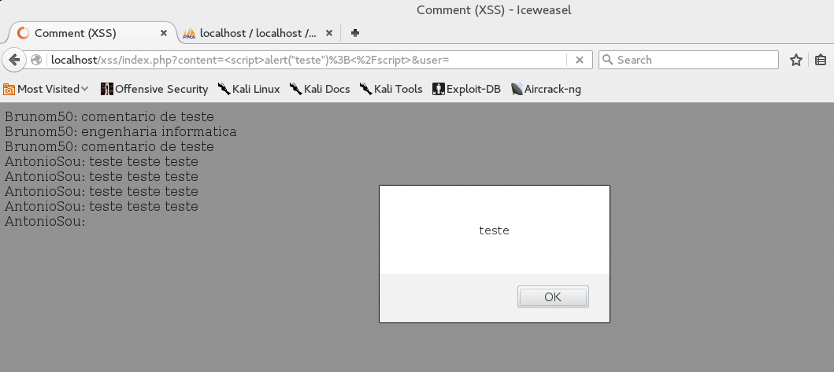

Slide 10
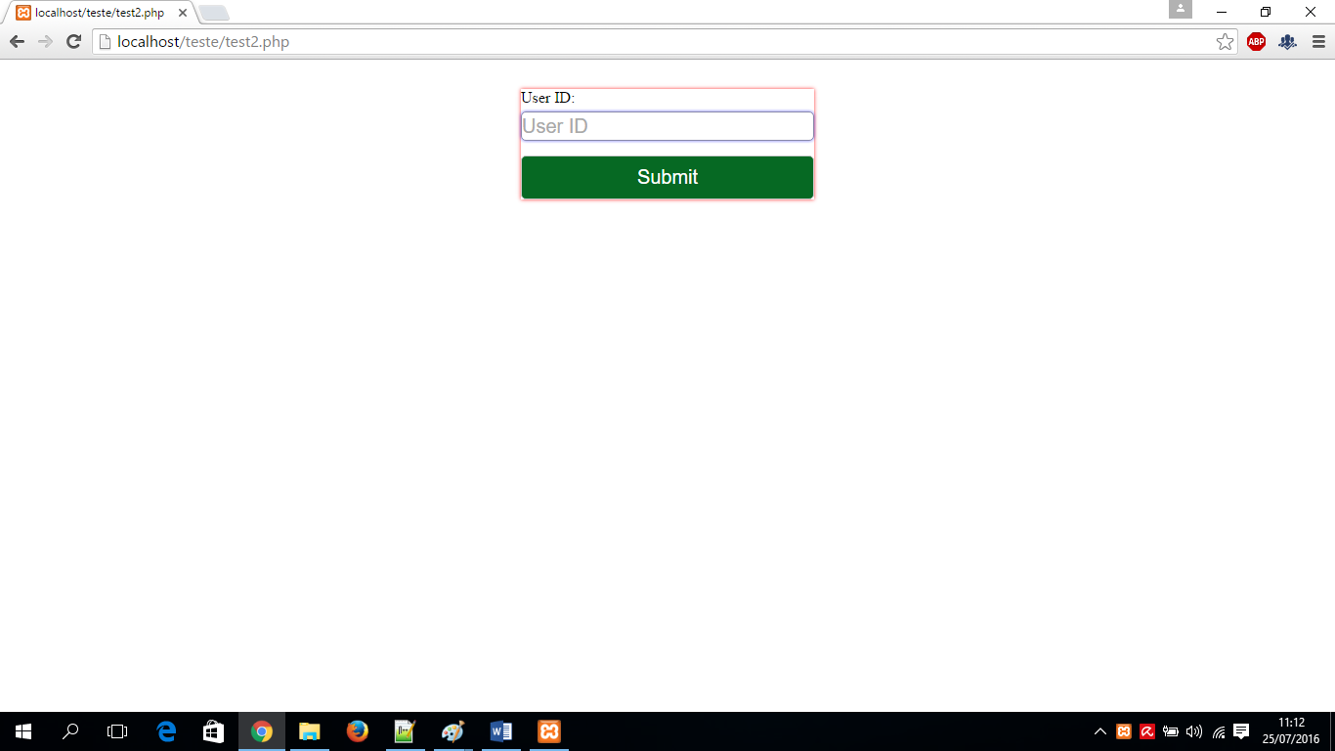
Modulo SQLi Attack

Slide 11
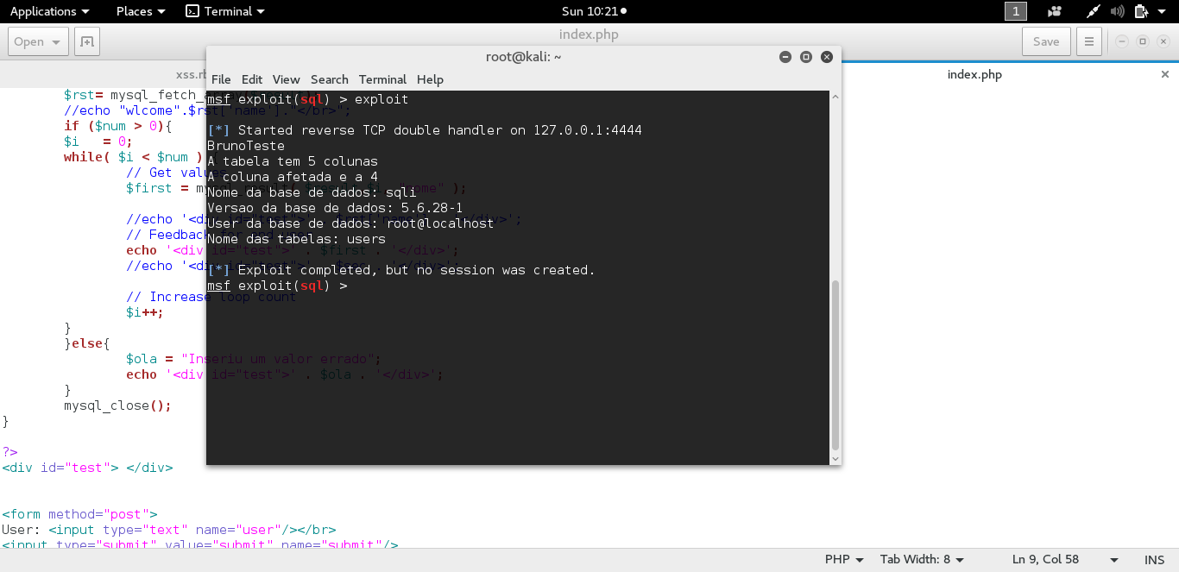

Slide 12
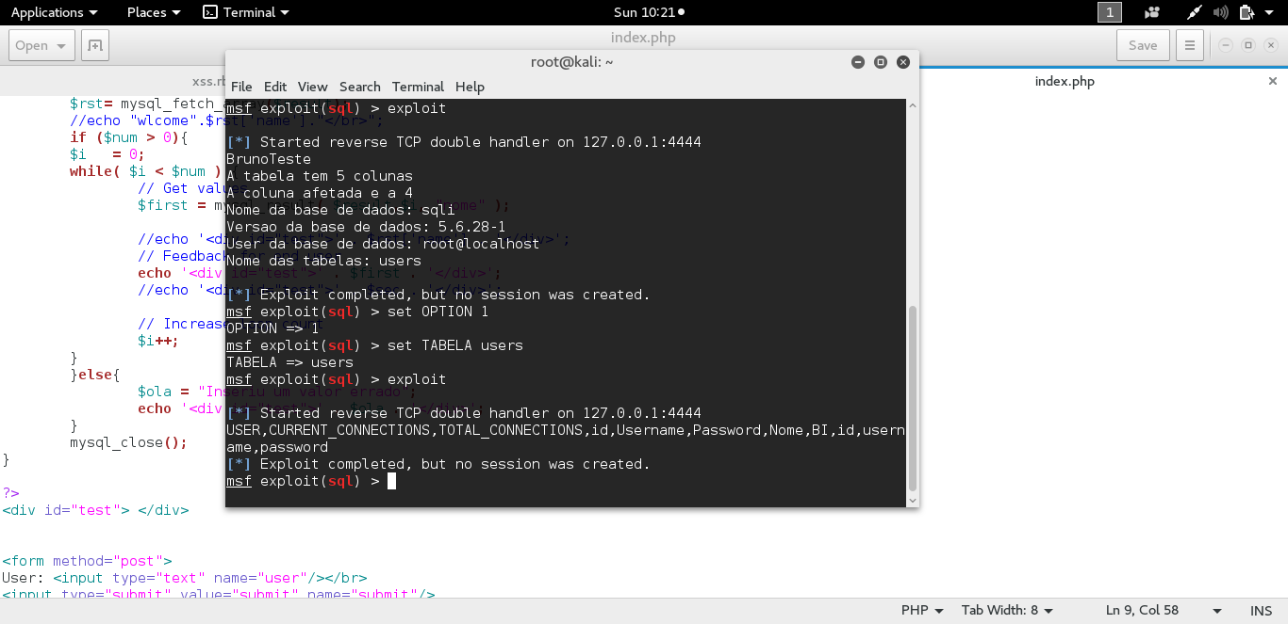

Slide 13
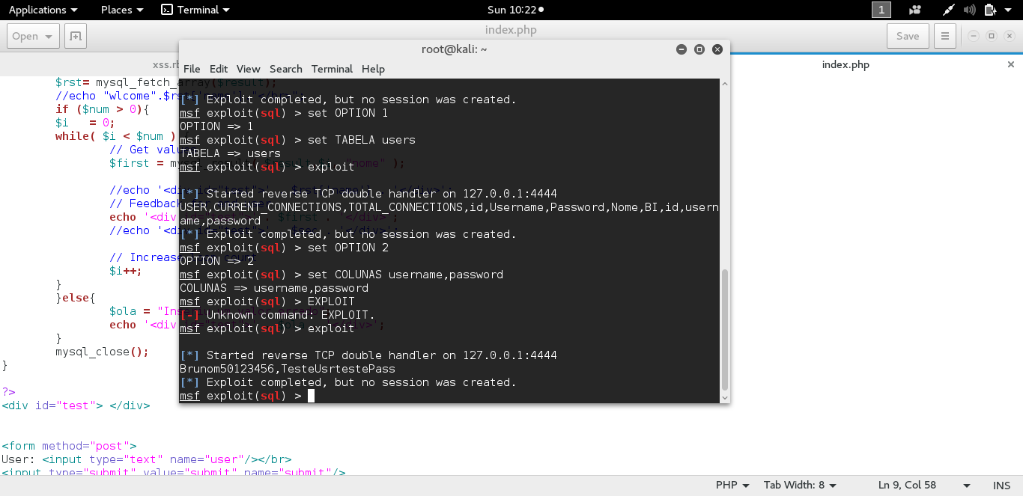

Slide 14
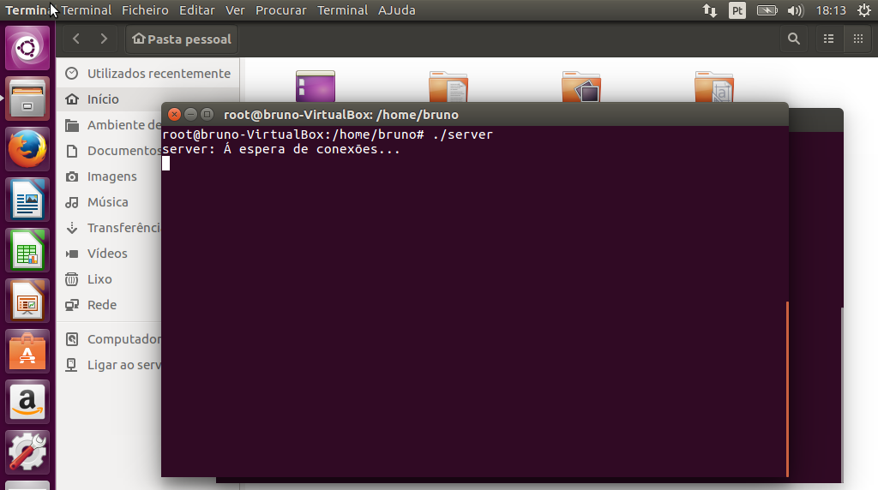
Buffer Overflow no Linux

Slide 15
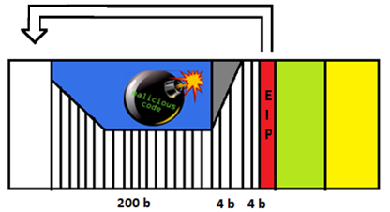
NOP Sled

Slide 16
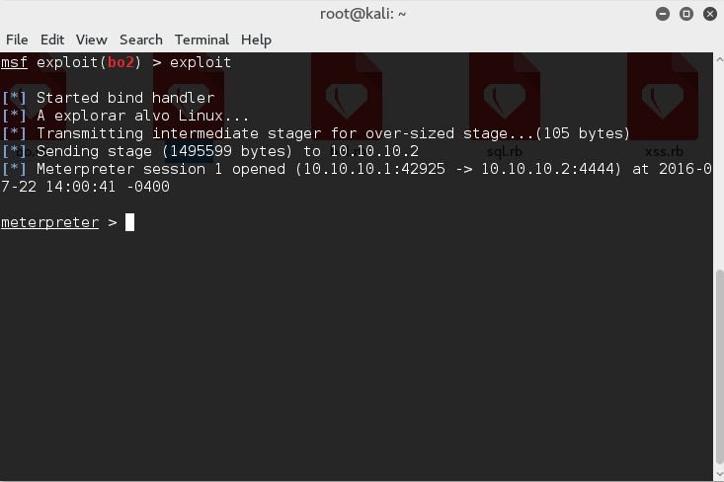

Slide 17
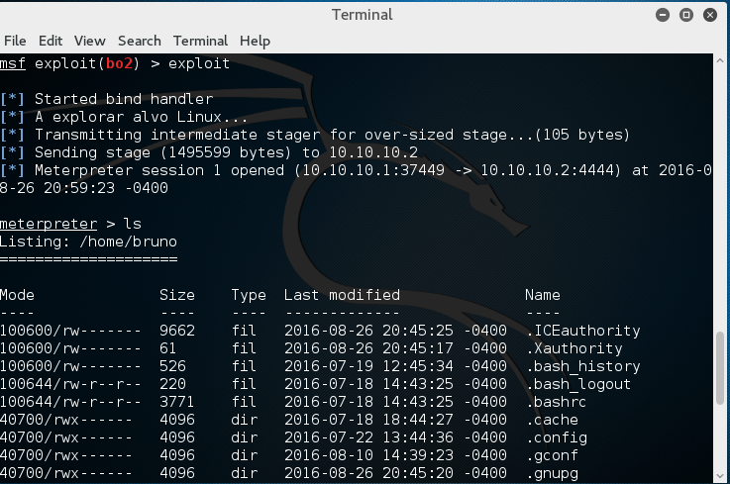

Slide 18
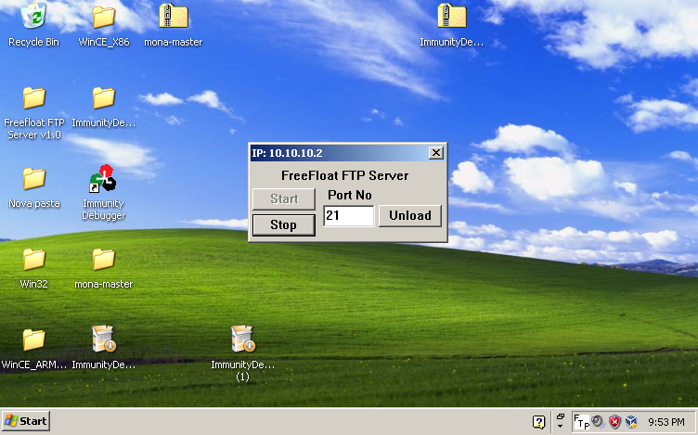
Buffer Overflow no Windows

Slide 19
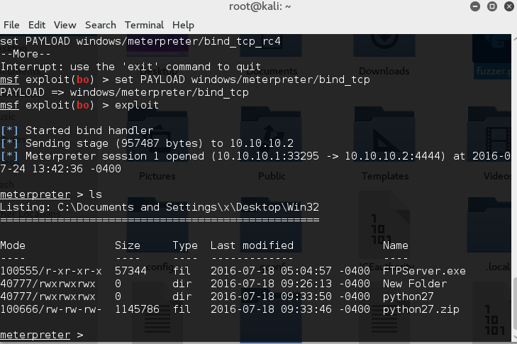

Slide 20
Conclusões e trabalho futuro
O desenvolvimento dos módulos para o Metasploit permite alertar a comunidade informática para a importância do desenvolvimento de software seguro.
Os módulos desenvolvidos foram amplamente testados com sucesso.
Como trabalho futuro pretende-se aprofundar os módulos desenvolvidos, assim como criar novos para outras vulnerabilidades.

